Slide 1




第7章 二阶电路
本章重点
7.1
LC电路中的正弦振荡
7.2
RLC串联电路的零输入响应
7.3
RLC串联电路的全响应
7.4
GCL并联电路的分析
首 页

Slide 2
重点
1.动态电路方程的建立及初始条件的确定；
二阶电路的零输入响应、零状态响应和全响应的概念及求解；
二阶电路的阶跃响应概念及求解。
返 回
上 页
下 页

Slide 3
§7-1 R、L、C 电路的物理特点
7-2
（1）一阶电路只含一种储能元件，储能或是增长或是减少，在这过程中耗能元件R将影响过程的快慢。
含L和C的二阶电路中储能可以交换，在交换过程中，耗能元件R将影响过程的性质、快慢。

Slide 4
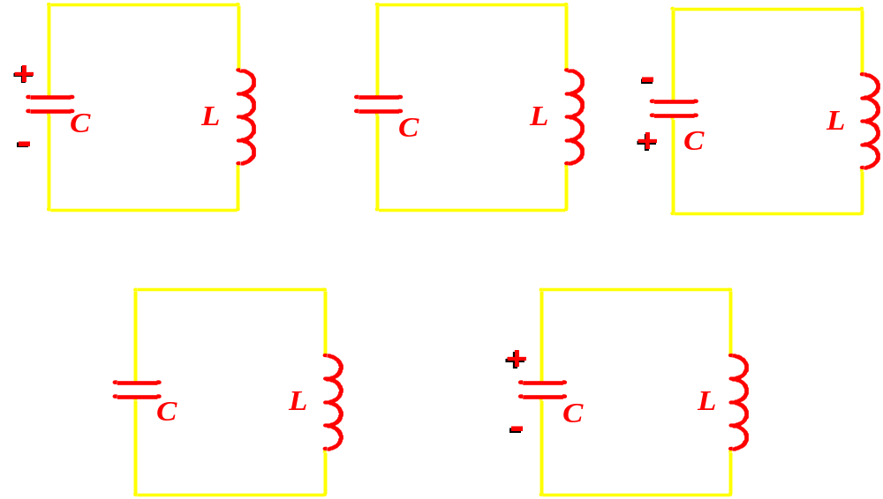
（2）当无耗能元件时，L、C电路的响应将是不衰减的振荡。
7-3
例
若C的初始储能= 0、L的初始储能=0，形成
等幅振荡的五个典型时刻为：
iL
uc
uc
uc
iL

Slide 5
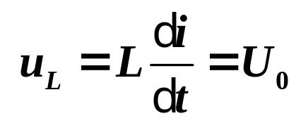
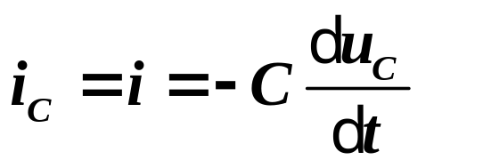
i
+
-
U₀
C
C
U₀
C
L
L
L
-
+
1. 电容初始电压为U₀，电感电流 i=0，但 ，
i 增大,
C
, 当u=0时，i 最大，能量全部在L中，
L
2. 给电容反方向充电，充到 U₀
3. 反方向充放电
返 回
上 页
下 页

Slide 6
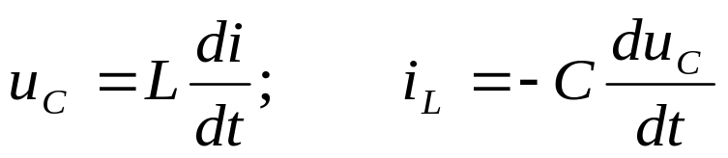
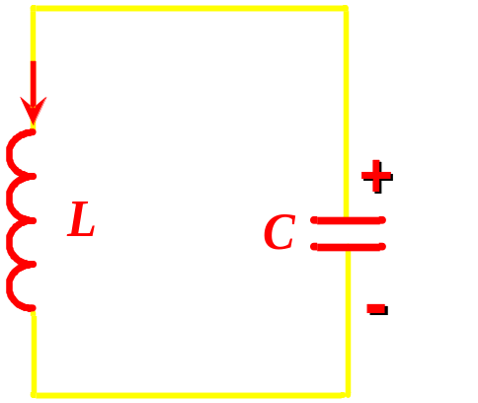
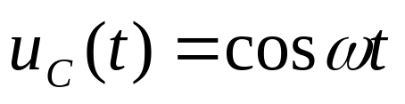

（3）初步分析
7-4
（a）
电压的存在要求电流的变化；
电流的存在又需电压的变化。
互相依托，生生不息，有始无终。
iL
uc
（b）始自uc( 0 )=0，设为1V； iL(0)=0。
电压和电流互为导数，应为正弦函数。
可设
提问：设为sinωt，可以吗？

Slide 7
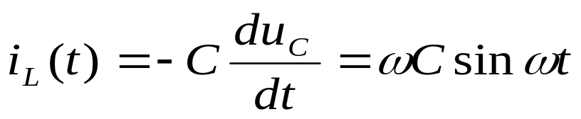
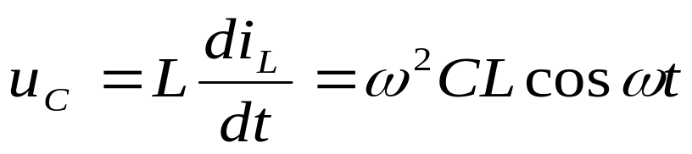
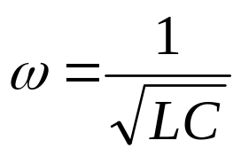
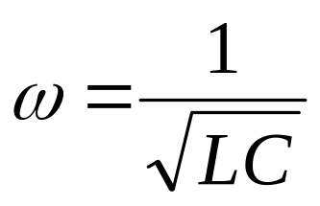
（3）初步分析（续1）
7-5
又
根据uc( 0 )=1V，得
LC电路中在初始储能激励下，形成不衰减正弦
振荡，其角频率为

Slide 8
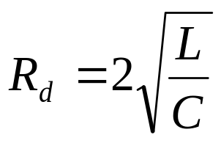
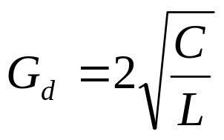
（3）初步分析（续2）
7-6
（c）如果LC回路存在串联R，由于R耗能，振荡将为
衰减的，逐渐消失；R过大时，耗能过大，电、磁能量无
法往返转移，不能形成振荡，逐渐消失。
存在一个临界电阻Rd ，使响应振荡性 非振荡性
（7-16）
将由数学分析得到。
如果LC回路存在并联R，R越大耗能越小。
存在一个临界电导Gd
（7-20）
与Rd存在对偶关系。

Slide 9
这种由初始储能维持的振荡是一种等幅振荡
若电路中含有电阻，则不能维持等幅振荡，最终停振。
称为阻尼振荡或衰减振荡。（欠阻尼）
而电阻R较大，则在能量初次转移时就被电阻消耗，不会产生振荡。（过阻尼）
返 回
上 页
下 页

Slide 10
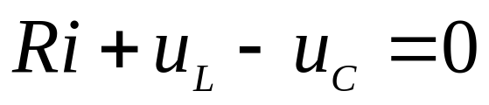
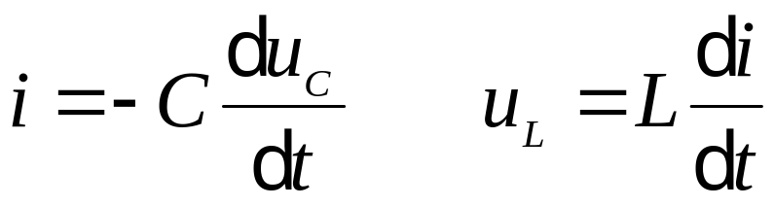
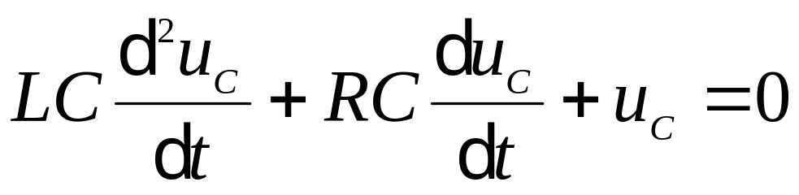
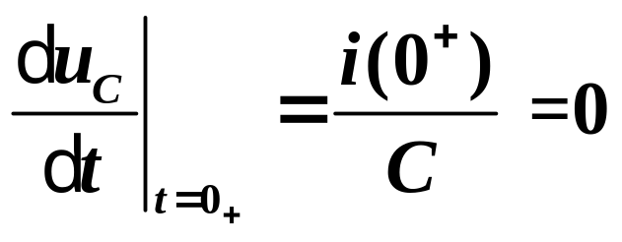
7.2 RLC串联电路的零输入响应
1. 二阶电路的零输入响应
已知：
u_{C}(0₊)=U₀ i(0₊)=0
+
i
电路方程：
u_{c}
L
C
-
R
以电容电压为变量：
i也可有初值
i(0+)=I₀
以电容电压为变量时的初始条件：
u_{C}(0₊)=U₀
i(0₊)=0
返 回
上 页
下 页

Slide 11
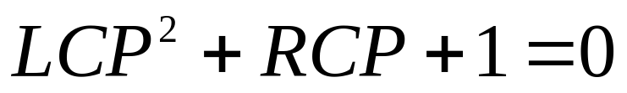
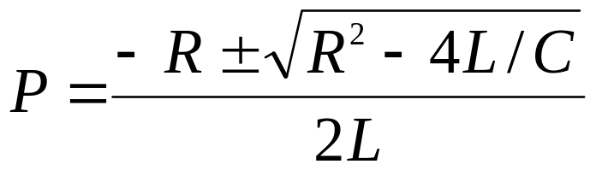
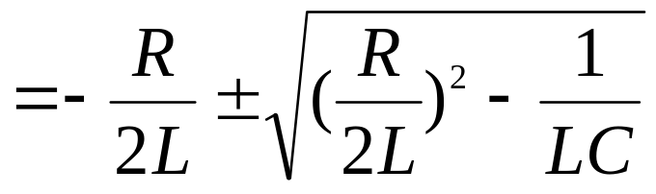
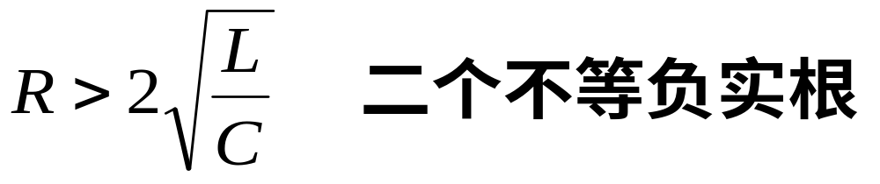

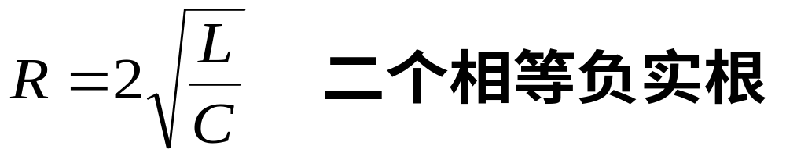
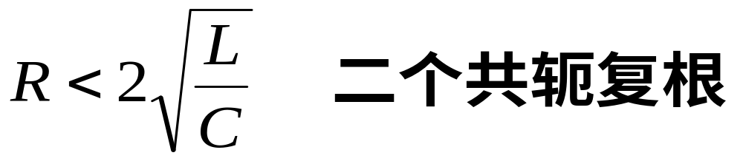
特征方程：
特征根：
2. 零状态响应的三种情况
过阻尼
临界阻尼
欠阻尼
返 回
上 页
下 页

Slide 12
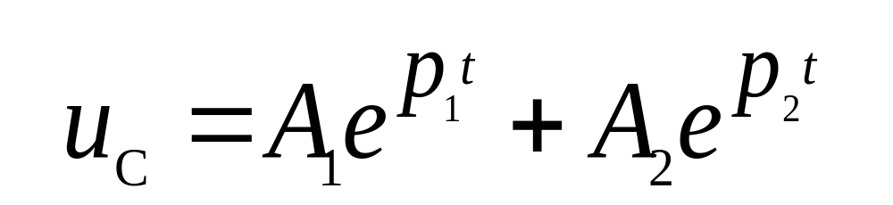
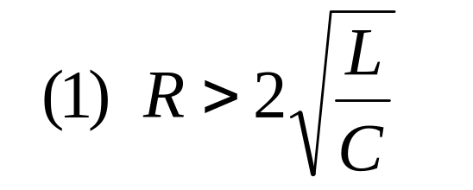
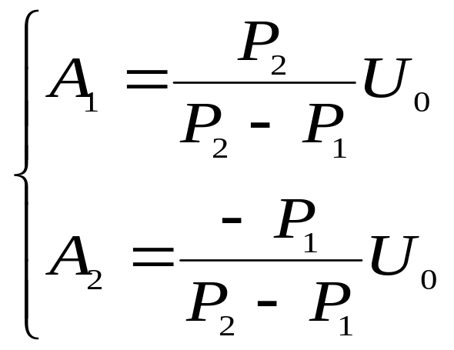
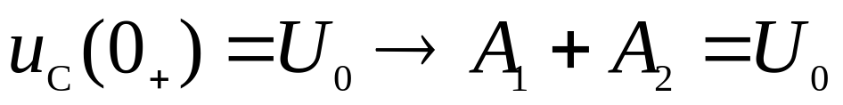
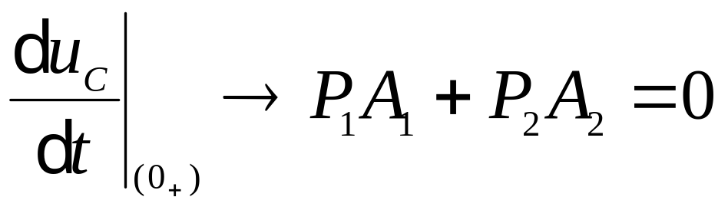
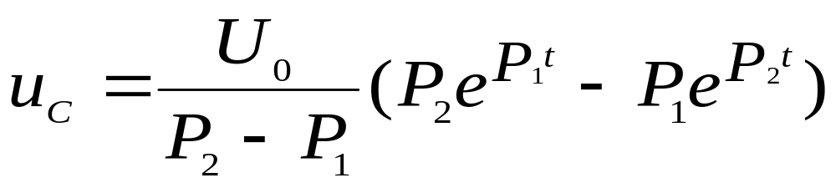
返 回
上 页
下 页

Slide 13

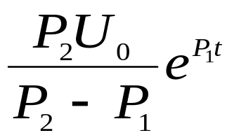
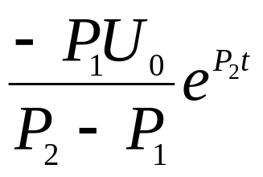
电容电压
设 |P₂|>|P₁|
u_{c}
U₀
0
t
返 回
上 页
下 页

Slide 14

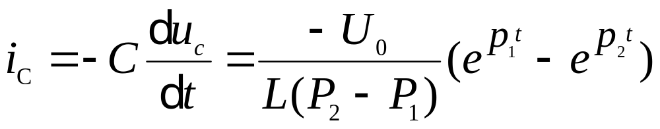
电容和电感电流
u_{c}
U₀
i_{c}
t
t_{m}
0
t=0₊ i_{c}=0 , t=∞ i_{c}=0
i_{c}>0 t = t_{m} 时i_{c} 最大
返 回
上 页
下 页

Slide 15
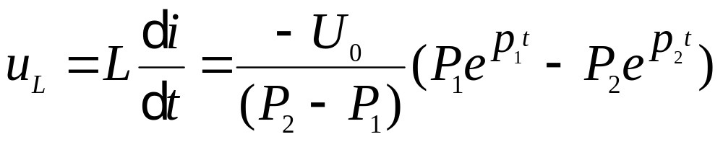
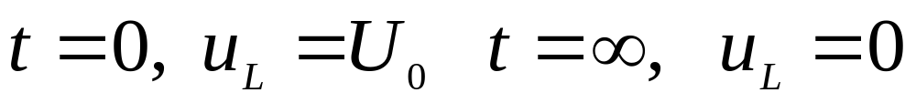
电感电压
u_{c}
U₀
+
i_{c}
C
L
-
t_{m}
2t_{m}
t
0
u_{L}
R
0< t < t_{m ，} i 增加, u_{L}>0，
t > t_{m} i 减小, u_{L} <0
t=2 t_{m}时| u_{L} |最大
返 回
上 页
下 页

Slide 16
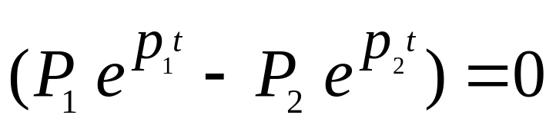
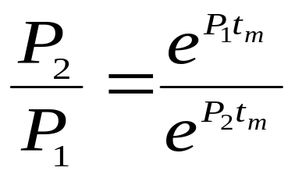
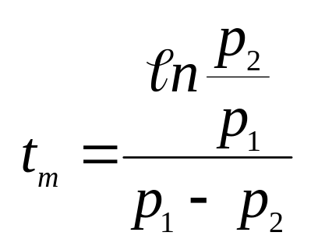
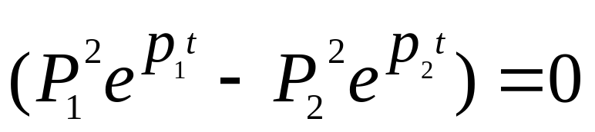
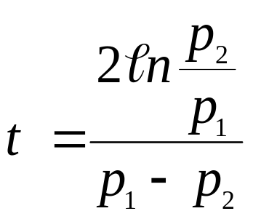
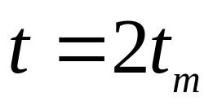
i_{C}=i 为极值时，即 u_{L}=0 时的 t_{m} 计算如下:
由 du_{L}/dt 可确定 u_{L} 为极小时的 t .
返 回
上 页
下 页

Slide 17
能量转换关系
u_{C}
U₀
i_{C}
0
t_{m}
2t_{m}
t
u_{L}
0 < t < t_{m} u_{C} 减小 ，i 增加。
t > t_{m} u_{C}减小 ，i 减小.
+
+
C
C
L
L
-
-
R
R
返 回
上 页
下 页

Slide 18

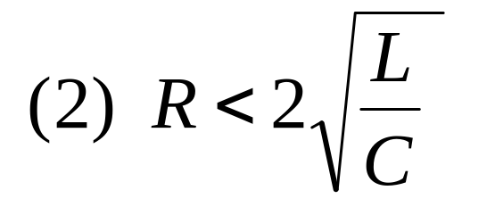
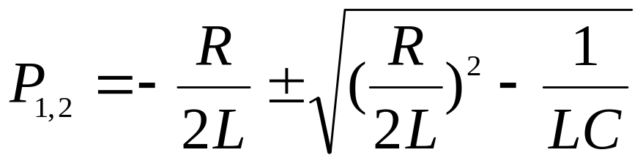
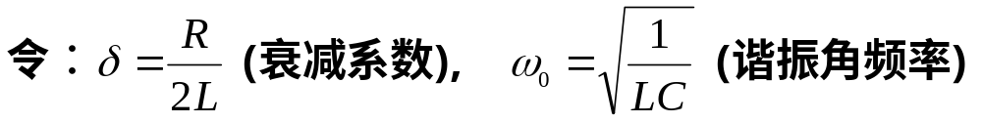
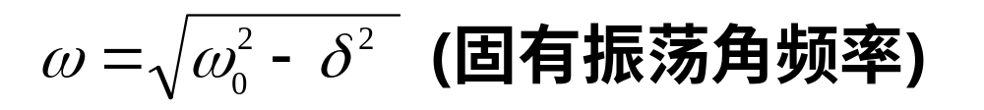
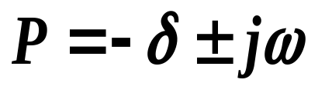

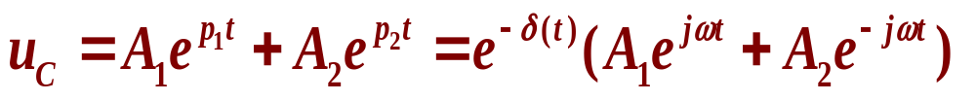
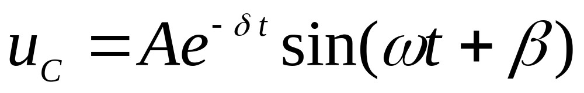
共轭复根
则
u_{c} 的解答形式：
或
经常写为：
返 回
上 页
下 页

Slide 19
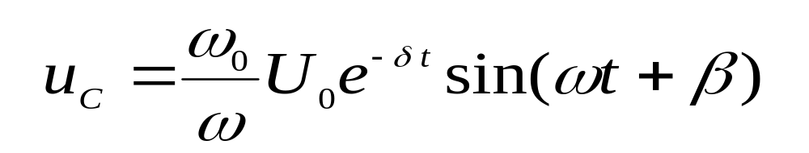
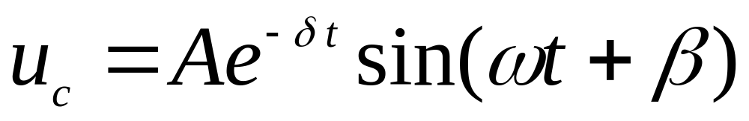
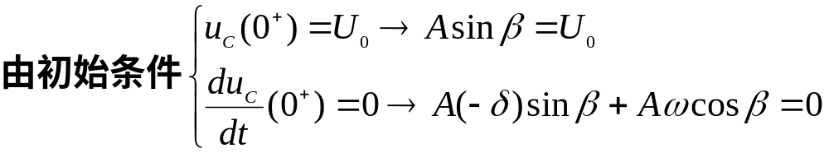
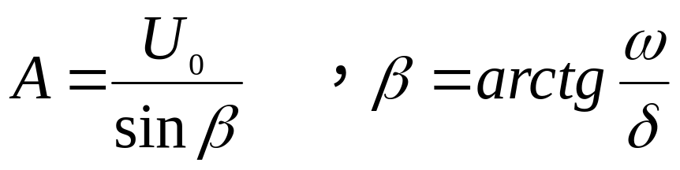


ω₀
ω
β
δ
ω，ω_{０}，δ的关系
返 回
上 页
下 页

Slide 20




t=0 时 u_{c}=U₀
u_{C} =0：ωt = π-β，2π-β ... nπ-β
u_{C}
U₀
π-β
π
2π-β
2π
t
0
返 回
上 页
下 页

Slide 21


u_{C}
U₀
i_{C}
0
π-β
π
2π-β
2π
t
β
i_{c}=0：ωt =0，π，2π ... nπ ，为 u_{c}极值点，
i_{c} 的极值点为 u_{L} 零点。
u_{L}=0：ωt = β ，π+β，2π+β ... nπ+β
返 回
上 页
下 页

Slide 22
u_{c}
U₀
能量转换关系：
i_{C}
0
π-β
π
2π-β
2π
t
β
+
+
+
C
C
C
L
L
L
-
-
-
R
R
R
β< ωt < π-β
π-β < ωt < π
0 < ωt < β
返 回
上 页
下 页

Slide 23


特例：R=0 时
等幅振荡
+
C
L
0
t
-
返 回
上 页
下 页

Slide 24





相等负实根
返 回
上 页
下 页

Slide 25


返 回
上 页
下 页

Slide 26








小结
可推广应用于一般二阶电路
定常数
返 回
上 页
下 页

Slide 27



电路如图，t=0 时打开开关。求 u_{C}并画出其变化曲线。
例1
+
-
解
（1） u_{C}(0－)=25V
i_{L}(0－)=5A
20Ω
50V
5Ω
i_{L}
0.5H
+
（2）开关打开为RLC串联电路，方程为：
10Ω
u_{C}
-
100μF
10Ω
特征方程为： 50P²+2500P+10⁶=0
返 回
上 页
下 页

Slide 28





(3)
u_{C}
356
25
0
ωt
返 回
上 页
下 页

Slide 29




7.3 二阶电路的零状态响应和全响应
1. 二阶电路的零状态响应
例
u_{C}(0－)=0 , i_{L}(0－)=0
微分方程为：
+
R
L
i_{L}
+
U_{S}ε (t)
u_{C}
-
-
C
特征方程为:
特解:
特解
通解
返 回
上 页
下 页

Slide 30


u_{C}解答形式为：
u_{C}
U_{S}
t
0
返 回
上 页
下 页

Slide 31


0.5u₁
例
求电流 i 的零状态响应。
解
首先写微分方程
i₁
2Ω
1/6F
2A
+
i₁= i － 0.5 u₁
1H
S
u₁
2Ω
i
= i － 0.5(2－ i)×2
= 2i －2
-
2Ω
2-i
由KVL：
整理得：
二阶非齐次常微分方程
返 回
上 页
下 页

Slide 32



0.5u₁
+
2A
解答形式为：
2Ω
u₁
2Ω
-
i
第二步求通解
特征根为： P₁= －2 ，P₂ = －6
稳态模型
第三步求特解 i'
由稳态模型有：i' = 0.5 u₁
u₁=2(2－0.5u₁)
u₁=2
i'=1A
返 回
上 页
下 页

Slide 33






0.5u₁
第四步定常数
0.5u₁
2Ω
2Ω
1/6F
+
2A
2A
+
+
1H
u₁
2Ω
u_{L}(0₊)
k
u₁
2Ω
i
-
2Ω
-
−
由0₊电路模型：
返 回
上 页
下 页

Slide 34



2. 二阶电路的全响应
例
已知：i_{L}(0₋)=2A u_{C}(0₋)=0
求：i_{L}, i_{R}
50 Ω
解
(1) 列微分方程
+
R
i_{R}
i_{L}
应用结点法：
50 V
100μF
0.5H
-
i_{C}
(2)求特解
返 回
上 页
下 页

Slide 35






(3)求通解
特征方程为：
特征根为： P= -100 ±j100
(4)定常数
返 回
上 页
下 页

Slide 36






50 Ω
(5)求i_{R}
+
R
i_{R}
i_{L}
50 V
100μF
或设解答形式为：
0.5H
-
i_{C}
50 Ω
定常数
+
i_{R}
R
50V
-
2A
i_{C}
返 回
上 页
下 页

Slide 37



返 回
上 页
下 页

Slide 38







小结
二阶电路含二个独立储能元件，是用二阶常微分方程所描述的电路。
二阶电路的性质取决于特征根，特征根取决于电路结构和参数，与激励和初值无关。
返 回
上 页
下 页

Slide 39

求二阶电路全响应的步骤
(a)列写t >0₊电路的微分方程
(b)求通解
(c)求特解
(d)全响应=强制分量+自由分量
返 回
上 页
上 页

Slide 40



补充

Slide 41


Slide 42


Slide 43


Slide 44


Slide 45
作业：自由安排
P368:
        8-5, 8-7,8-9,8-10
返 回
上 页
下 页

